Slide 1
Simulacija ekosustava koristeći genetske algoritme
Tomislav Čupić, 0036541125

Slide 2

Genetski algoritmi i ekosustav
Genetski algoritmi – heuristička metoda pretraživanja
Oponašaju prirodnu selekciju
Crossover gena i mutacija
Ekosustav – zajednica organizama
Biljke, životinje
Potrošači i proizvođači

Slide 3
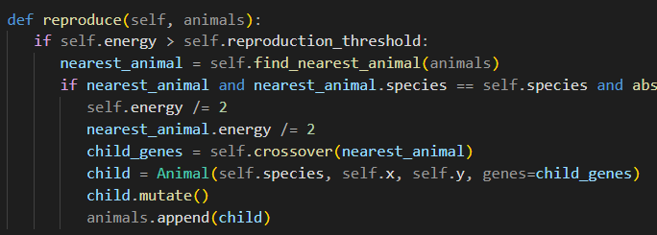
Izvedba
Python, Pygame, matplotlib
Class Entity – animal, predator
Move funkcija
Reproduce funkcija

Slide 4
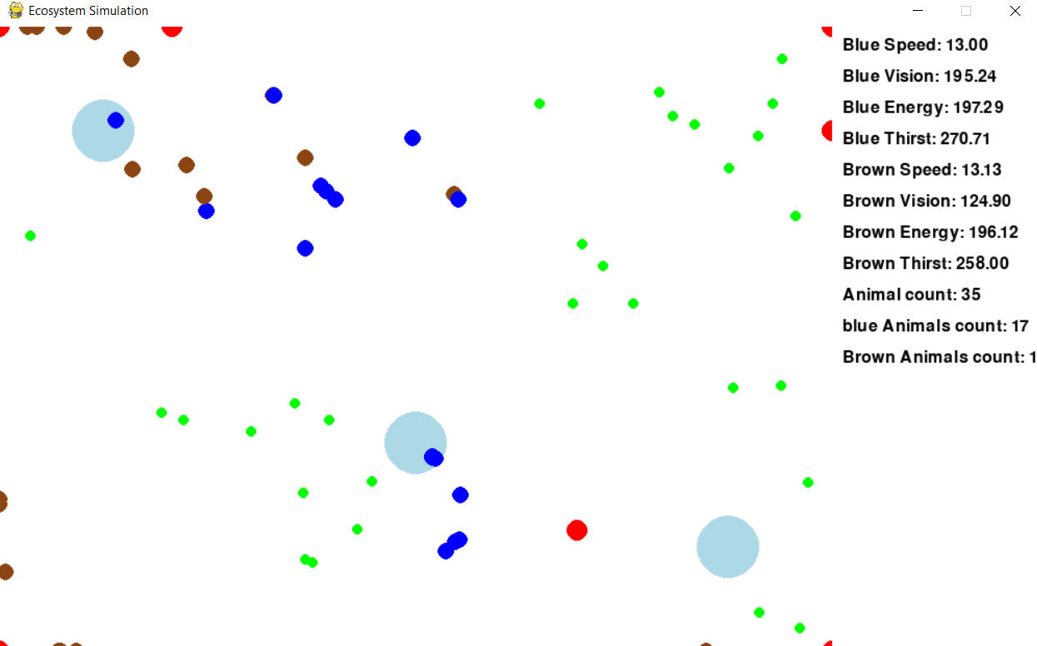

Slide 5
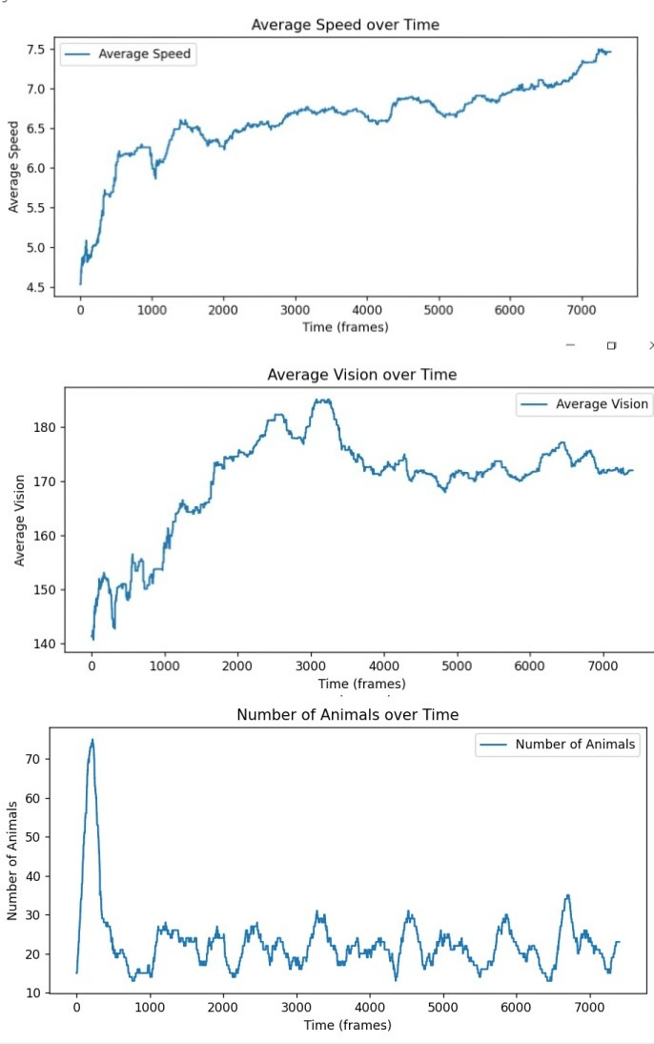
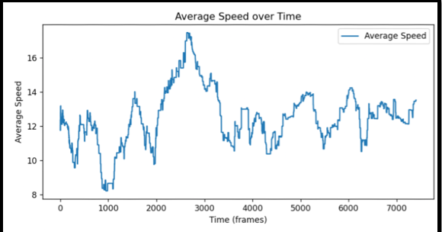
Različiti atributi
Jedna vrsta
Promijenjen odnos energije i brzine

Slide 6
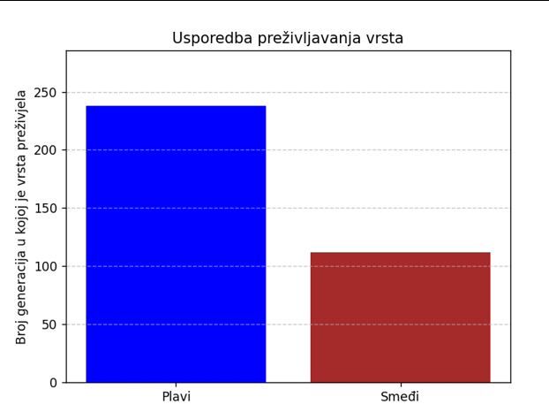
Različiti modeli
Dvije vrste
Usporedba atributa brzine i vida
Vid važniji – očekivani rezultat

Slide 7
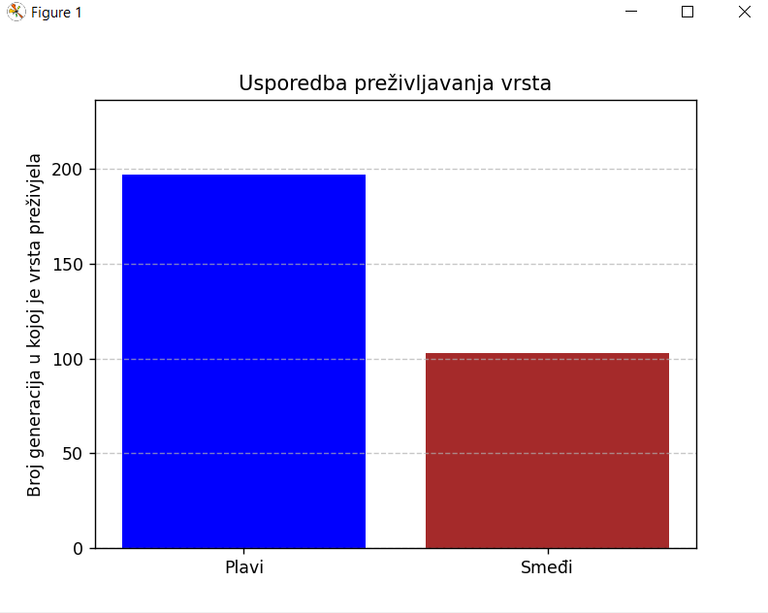
Atribut formiranja grupa
Tri vrste, mesojedi
Društvenost u „plavoj” vrsti

Slide 8
Zaključak
Genetski algoritmi uspješno modeliraju prirodnu selekciju i evoluciju
Učinak karakteristika uočen
Mutacija i crossover rezultira opstankom najboljih

Slide 9
Što dalje...?
Dodati prirodne pojave – bolesti, godišnja doba
Novi atributi
Drugačija područja
Kako bi se životinje i ljudi ponašali u drugačijem ekosustavu
Spas ugroženih vrsta

